Slide 1
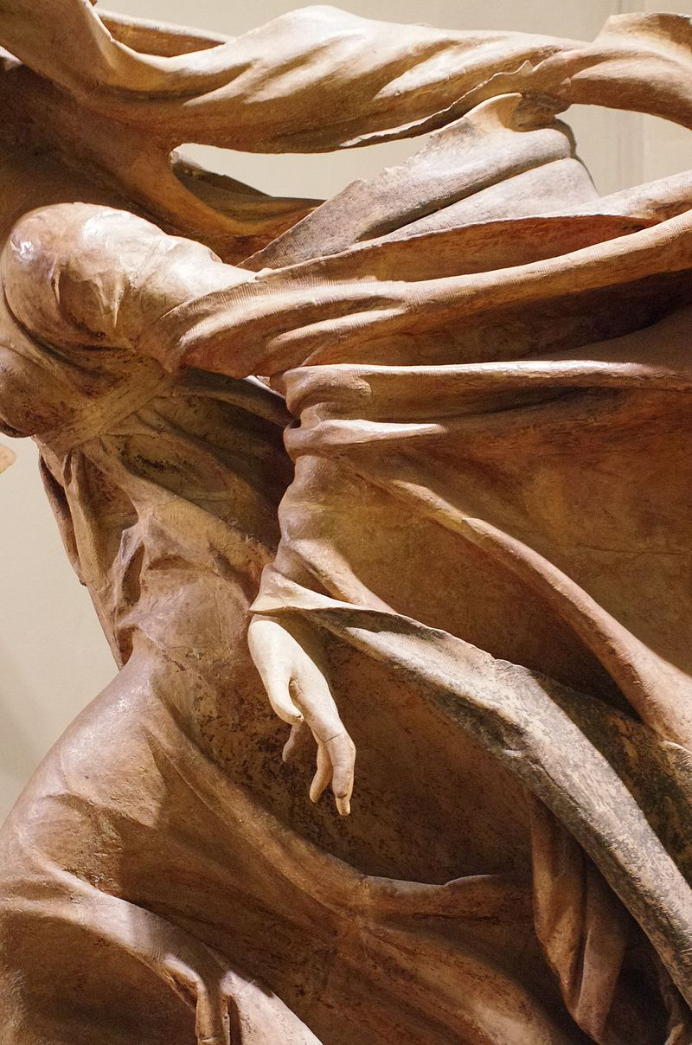

Slide 2
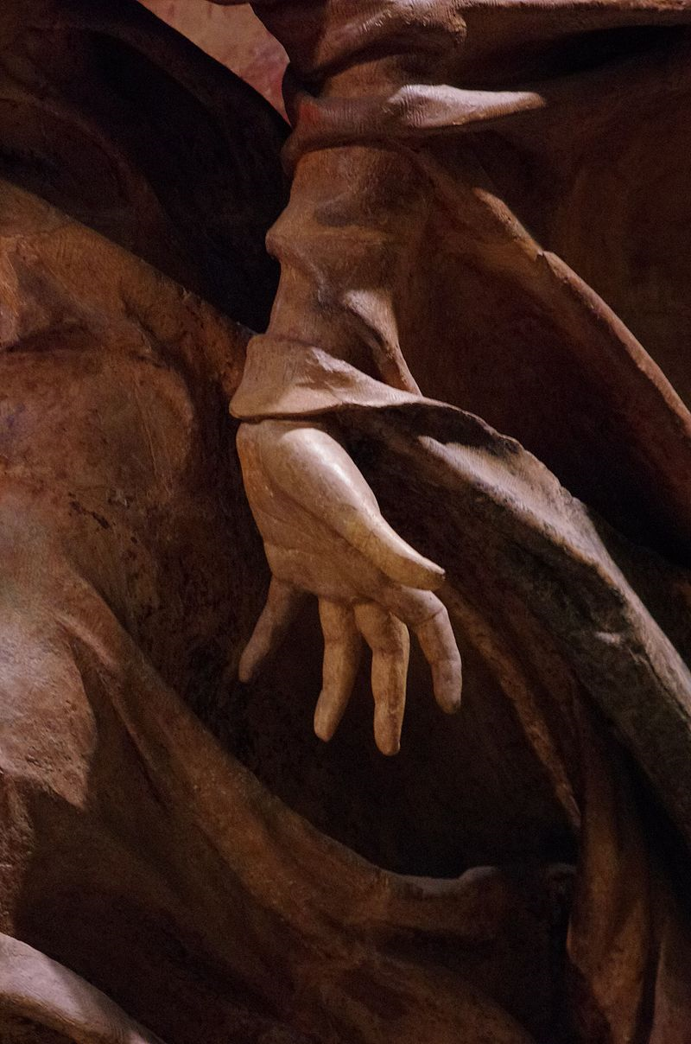

Slide 3
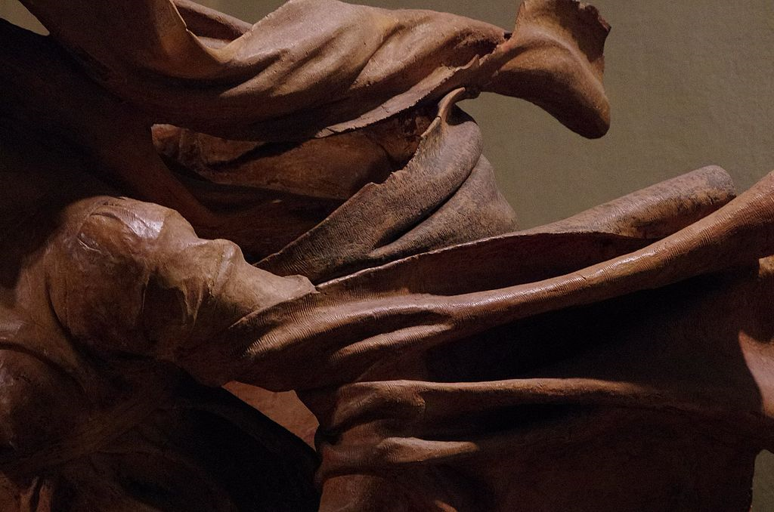

Slide 4
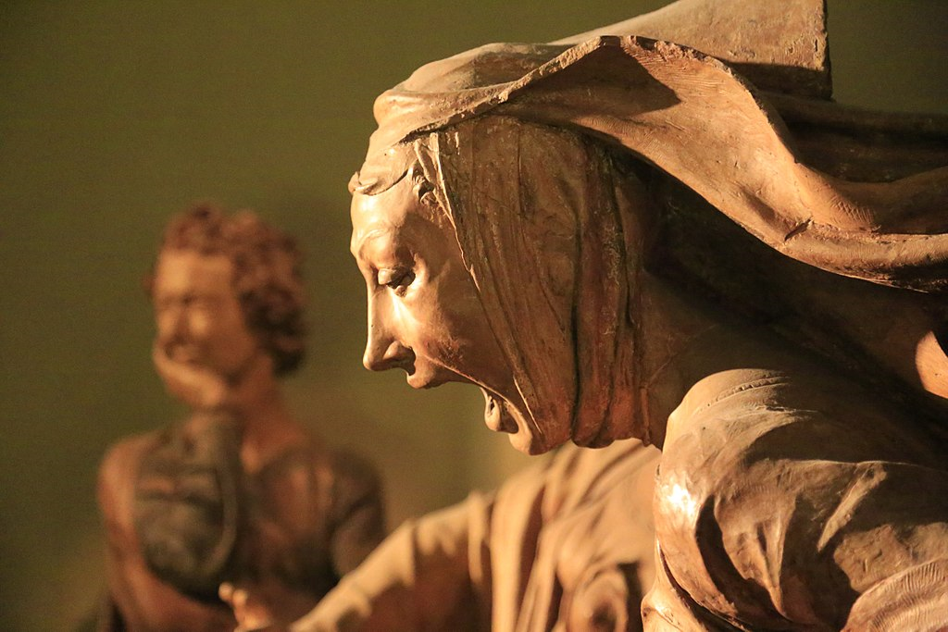

Slide 5
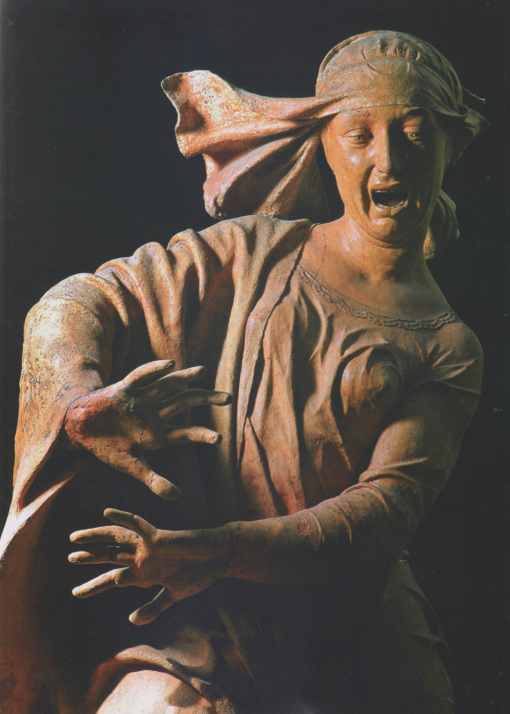
Particolare di Maria di Cleofa nel Compianto

Slide 6
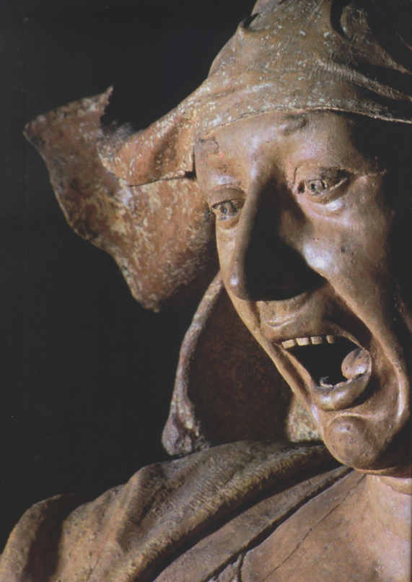
Maria di Cleofa e Maria Maddalena dal Compianto sul Cristo morto, comlesso scultoreo di Nicola dell’Arca, seconda metà del XV secolo, terracotta dipinta,
Bologna,
Santa Maria della Via

Slide 7
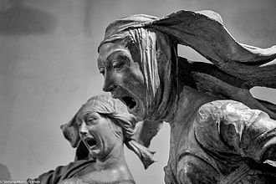

Slide 8
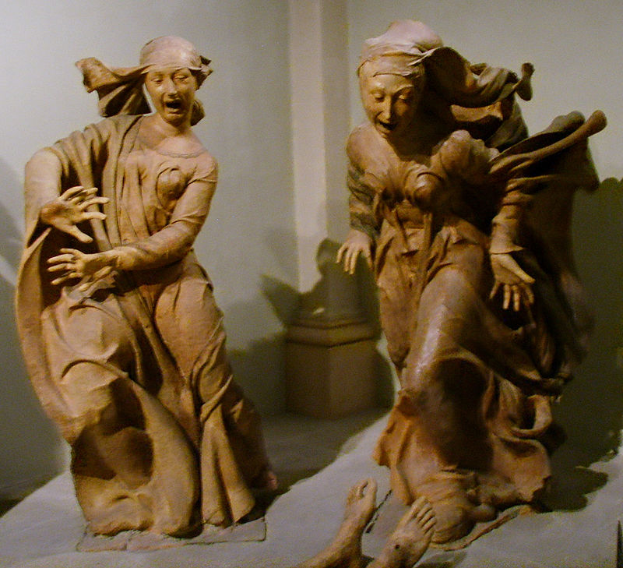

Slide 9
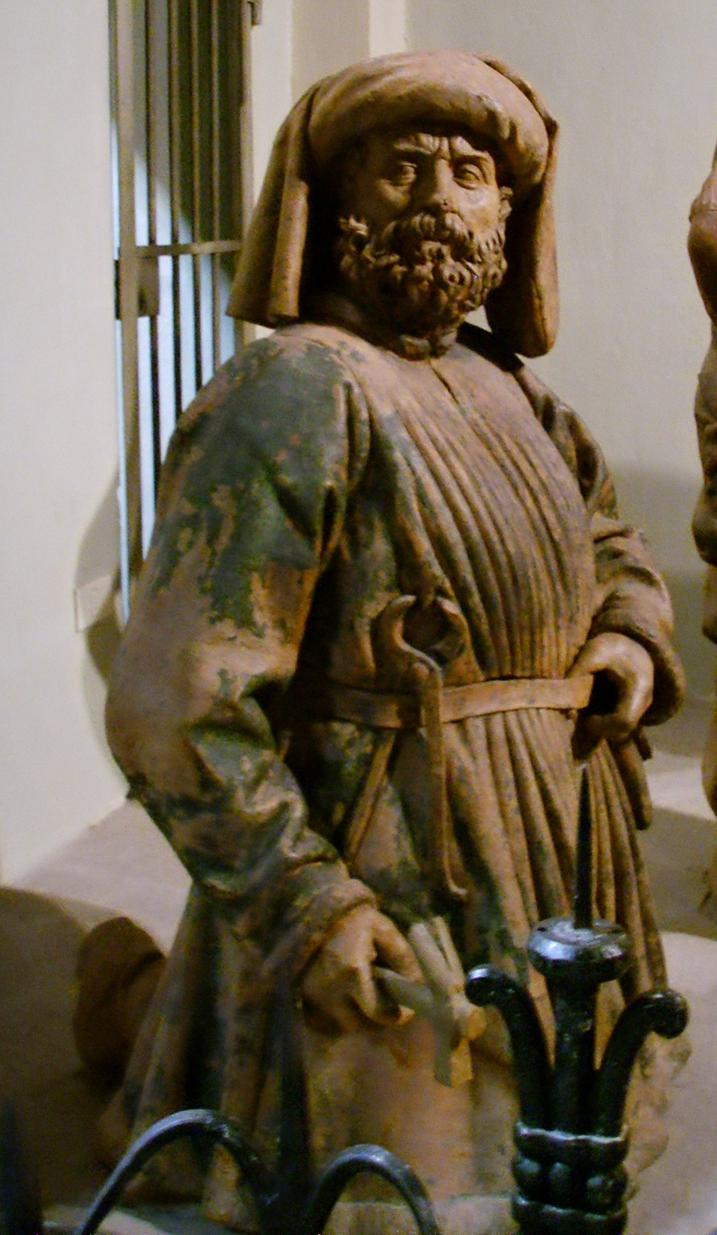

Slide 10
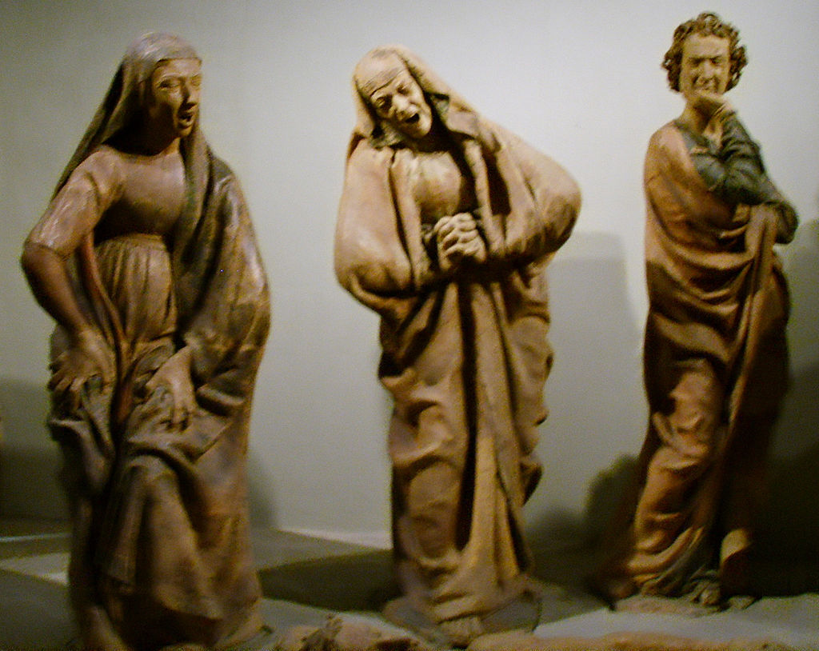

Slide 11
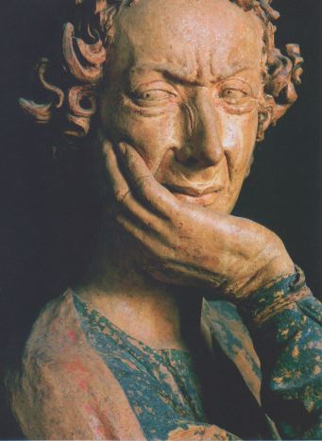
Particolare di San Giovanni nel Compianto

